Slide 1
Наука і мистецтво
6 Клас
Кравець Єлізавети

Slide 2
Вступ
Що таке наука?
Що таке мистецтво?
Чому важливо знати про зв’язок між наукою і мистецтвом?

Slide 3
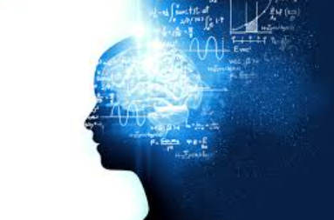

Що таке наука?
Це знання про світ, які отримують через досліди та спостереження.
Приклади наук: біологія, фізика, хімія, математика.

Slide 4
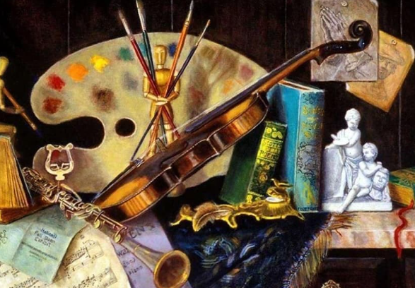

Що таке мистецтво?
Це творчість, яка виражає почуття, думки та уяву.
Види мистецтва: живопис, музика, театр, скульптура, література.

Slide 5
Спільне між наукою і мистецтвом
Обидві сфери потребують уяви та творчого мислення.
Вчені часто створюють красиві моделі, а митці — використовують наукові знання (світло, звук, пропорції).

Slide 6
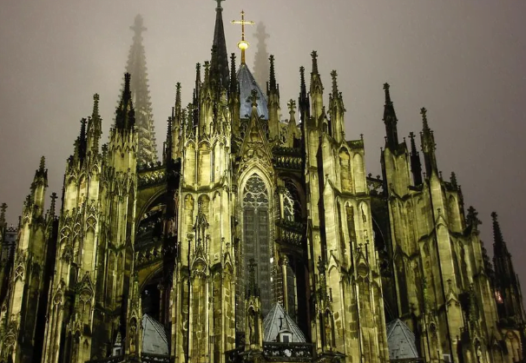


Приклади поєднання науки і мистецтва
Архітектура: поєднання інженерії та краси.
Кінематограф: спецефекти базуються на фізиці.
Музика: заснована на математичних ритмах і гармоніях.

Slide 7
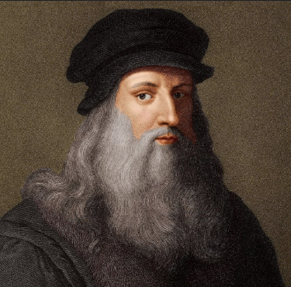
Видатні постаті
Леонардо да Вінчі – художник і вчений.
Микола Пимоненко – художник, який зображував природу з науковою точністю.
Марія Склодовська-Кюрі – вчена, надихала багатьох митців.

Slide 8
Як ми можемо поєднати науку і мистецтво в школі
Робити наукові ілюстрації.
Створювати проєкти, де треба і рахувати, і оформлювати красиво.
Вивчати науковців, які були творчими людьми.

Slide 9
Висновок
Наука і мистецтво — це дві сторони людського пізнання.
Разом вони допомагають краще розуміти світ.
Кожен може бути і вченим, і митцем!

